Slide 1


Інформатика
Сьогодні
Урок
№4
Правила та вимоги оформлення письмової роботи. Стандарти та уніфіковані системи документації

Slide 2

Сьогодні
Повторимо правила поведінки та безпеки в комп’ютерному класі

Slide 3

Сьогодні
Перевірка знань
Пройдемо тестування
Для початку роботи запустіть тест в середовищі MyTestX

Slide 4
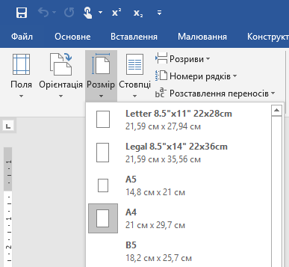
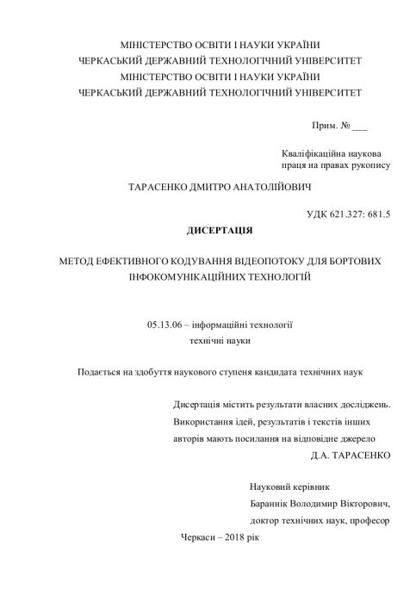
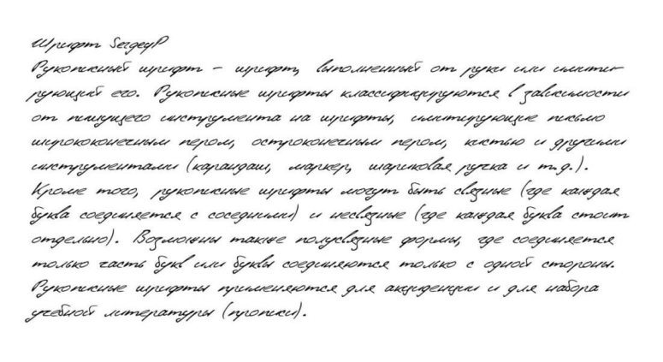
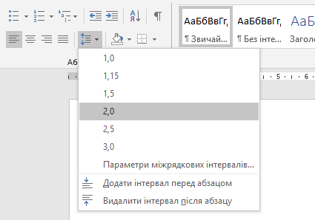
Сьогодні
Правила оформлення письмової роботи
На одній стороні аркуша білого паперу формату А4 (210 х 297мм) чи форматі у межах від 203 х 288 до 210 х 297 мм
Письмову роботу виготовляють рукописним способом або друкують машинописним способом
Правила оформлення письмової роботи
Через два міжрядкових інтервали до тридцяти рядків на сторінці

Slide 5



Сьогодні
Правила оформлення письмової роботи
Обсяги письмових робіт, як правило, складають (без додатків)
Обсяг реферату – 15-20 сторінок
Курсових робіт 20-25 друкованих сторінок
Кваліфікаційних робіт 40-50 друкованих сторінок
Дипломних робіт 50-70 друкованих сторінок

Slide 6
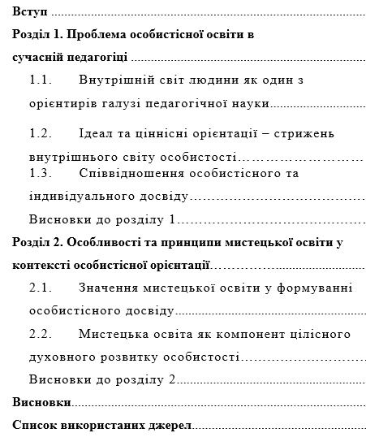
Сьогодні
Структура роботи:
Титульний аркуш
Зміст
Вступ
Структура роботи:
Розділи і підрозділи основної частини
Висновки
Список використаної літератури
Додатки

Slide 7
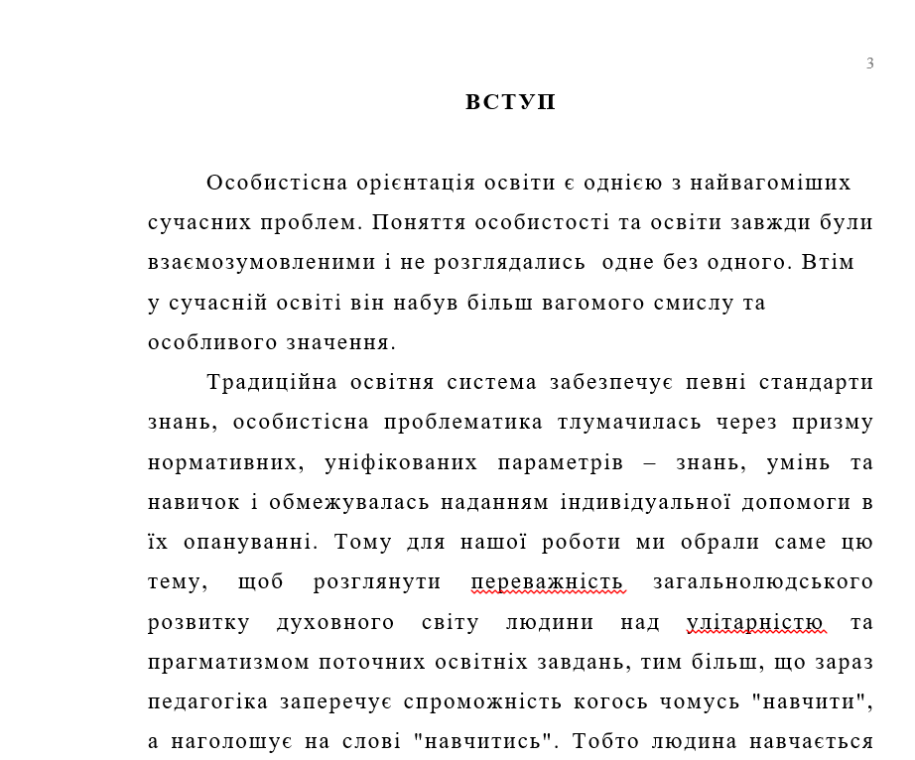

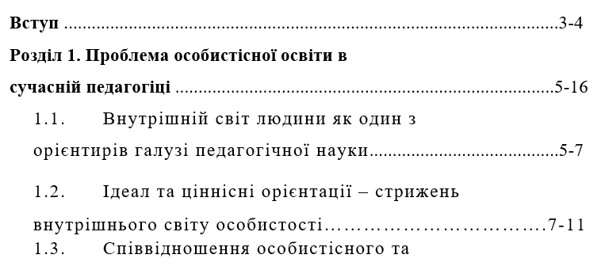
Сьогодні
Правила оформлення письмової роботи
Заголовки структурних частин: ЗМІСТ, ВСТУП, РОЗДІЛ, ВИСНОВКИ, СПИСОК ВИКОРИСТАНОЇ ЛІТЕРАТУРИ друкують великими літерами симетрично до тексту.
Рівняння тексту - по ширині сторінки, без переносів.
Правила оформлення письмової роботи
Назву розділу друкують маленькими літерами (перша велика) з абзацного виступу. Абзацний виступ повинен бути однаковим і дорівнювати 10см.

Slide 8
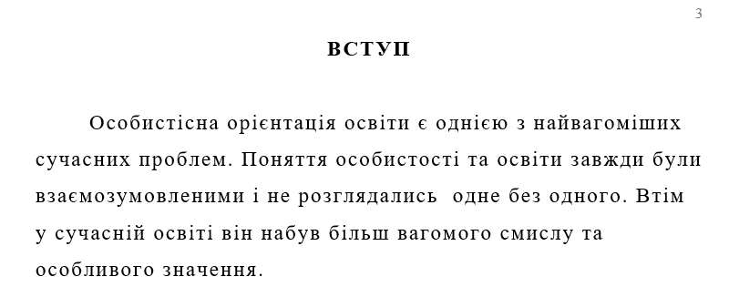
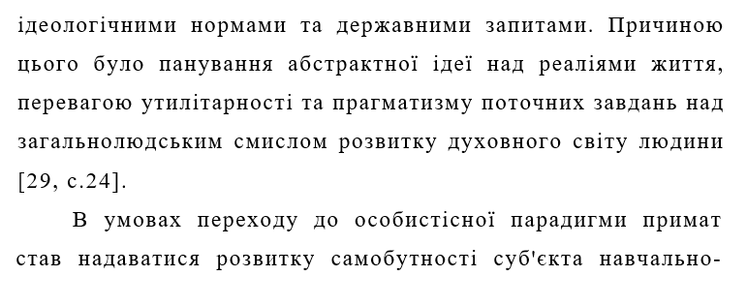
Сьогодні
Правила оформлення письмової роботи
Виноски розміщують у нижній частині сторінки, їх не переносять на наступну сторінку.
Крапка в кінці заголовку не ставиться.
Посилання в тексті письмової роботи на джерела слід зазначати порядковим номером за переліком посилань, виділеним двома квадратними дужками, наприклад, "... за результатами досліджень [11-9]...".
Правила оформлення письмової роботи

Slide 9

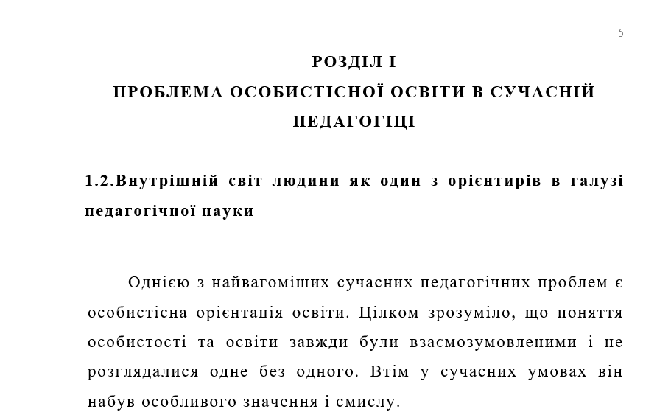
Сьогодні
Правила оформлення письмової роботи
Кожну структурну частину письмової роботи треба починати з нової сторінки.
Нумерація сторінок, розділів, підрозділів, пунктів, підпунктів, малюнків, таблиць, формул здійснюється арабськими цифрами без знака №.
Правила оформлення письмової роботи
Першою сторінкою письмової роботи є титульний аркуш, який включають до загальної нумерації сторінок, але номер сторінки не ставлять, на наступних сторінках номер проставляють у правому верхньому куті сторінки без крапки в кінці.

Slide 10
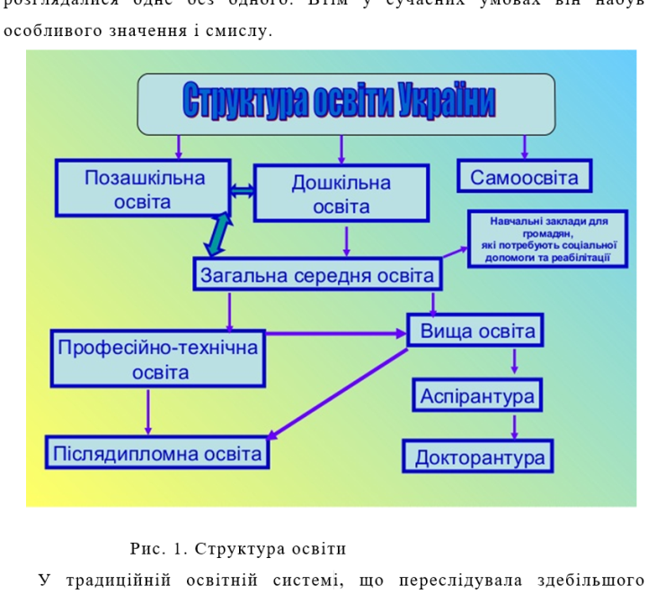
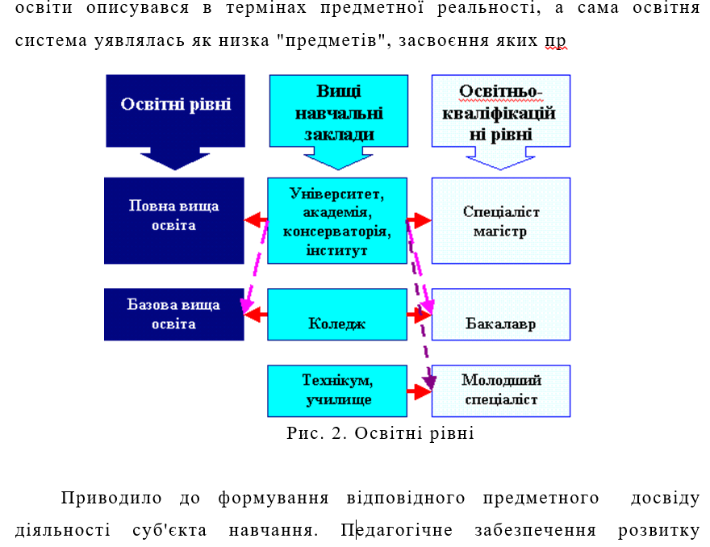
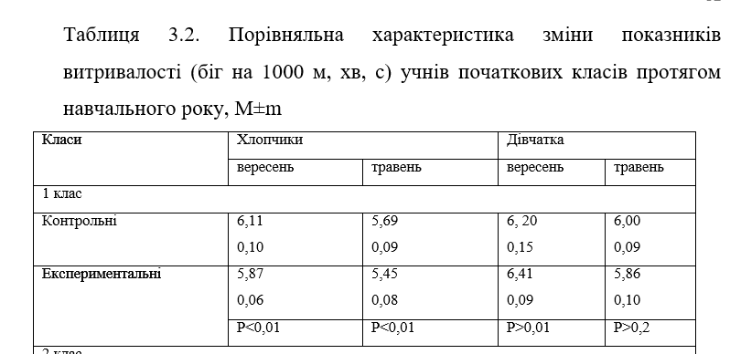
Сьогодні
Правила оформлення письмової роботи
Ілюстрації позначають словом «Рис.» і нумерують послідовно в межах розділу, за виключенням ілюстрацій, поданих у додатках.
Ілюстрації і таблиці необхідно подавати у письмовій роботі безпосередньо після тексту, де вони згадані вперше, або на наступній сторінці.
Номер ілюстрації, її назва і пояснювальні підписи розміщують послідовно під ілюстрацією
Правила оформлення письмової роботи

Slide 11
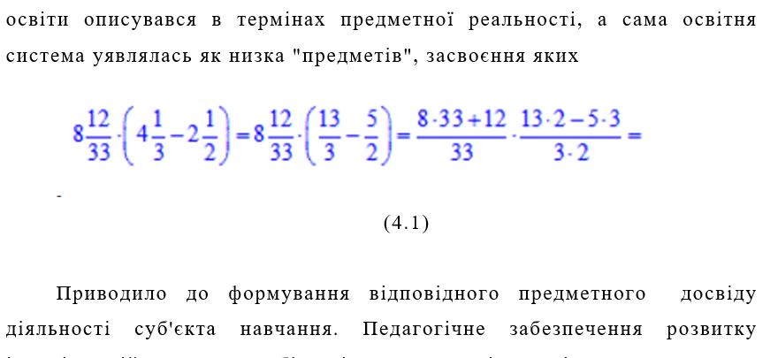
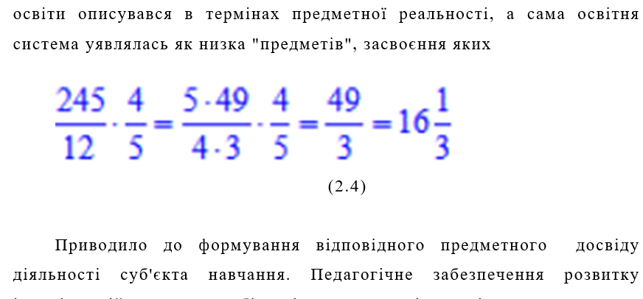
Сьогодні
Правила оформлення письмової роботи
Номер формули складається з номера розділу і порядкового номера формули в розділі, між якими ставлять крапку
Формули у письмовій роботі (якщо їх більше однієї) нумерують у межах розділу
Правила оформлення письмової роботи
Номери формул пишуть біля правого поля аркуша на рівні відповідної формули в круглих дужках, наприклад: (3.1) (перша формула третього розділу).

Slide 12
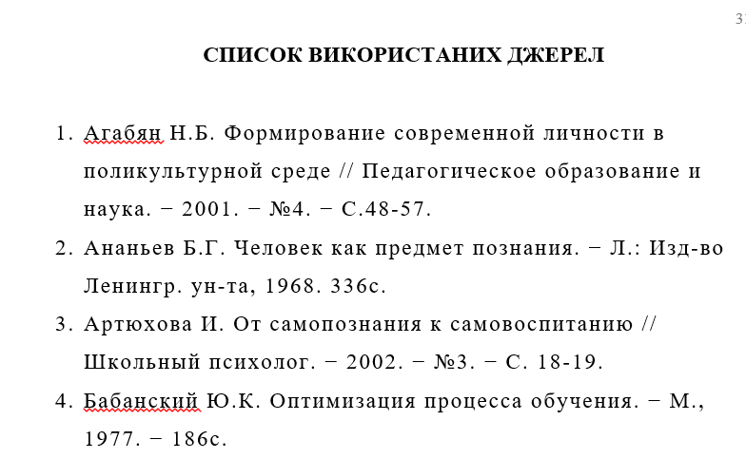
Сьогодні
Обсяги письмових робіт
Список використаних джерел
Джерела можна розміщувати в списку:
У порядку появи посилань у тексті (найбільш зручний для користування)
В алфавітному порядку прізвищ перших авторів або заголовків
У хронологічному порядку

Slide 13
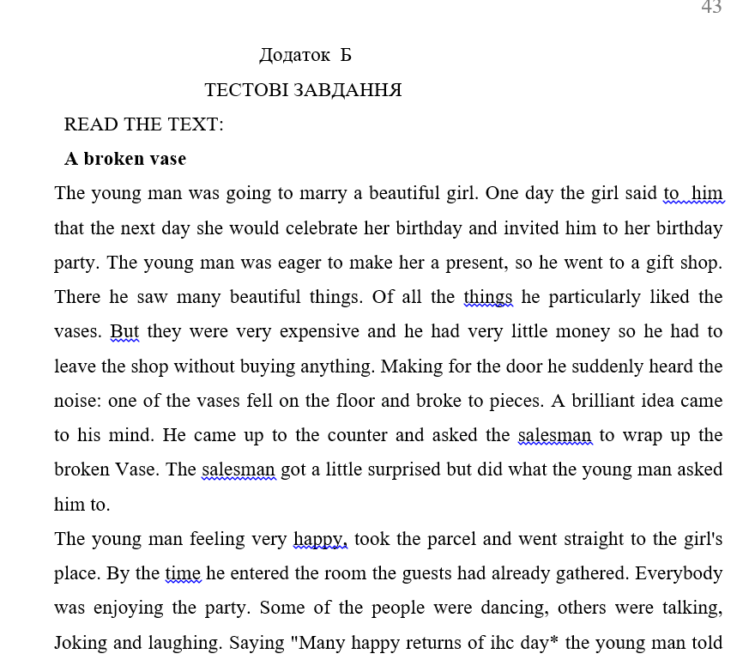
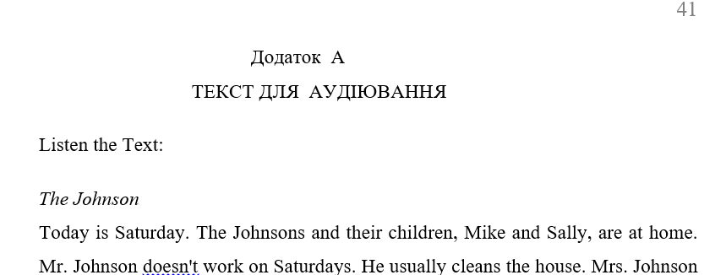
Сьогодні
Правила оформлення письмової роботи
Або у вигляді окремої частини, розміщуючи їх у порядку появи посилань у тексті роботи.
Додатки оформлюють як продовження письмової роботи на наступних її сторінках
Правила оформлення письмової роботи
Якщо додатки оформлюють на наступних сторінках роботи, кожний такий додаток повинен починатися з нової сторінки

Slide 14

Сьогодні
Список використаних джерел
Уніфікація - встановлення єдиного комплексу видів і різновидів документів для аналогічних управлінських ситуацій, єдиних форм та правил складання і оформлення.

Slide 15

Сьогодні
Список використаних джерел
Уніфікована система документації (УСД) — система документації, що створена за єдиними правилами та вимогами і містить інформацію, необхідну для управління у певній сфері діяльності.

Slide 16

Сьогодні
Список використаних джерел
Уніфікована форма (службового) документа - стандартний формуляр службового документа, встановлений відповідно до функційного призначення службового документа в певній сфері діяльності чи галузі.

Slide 17

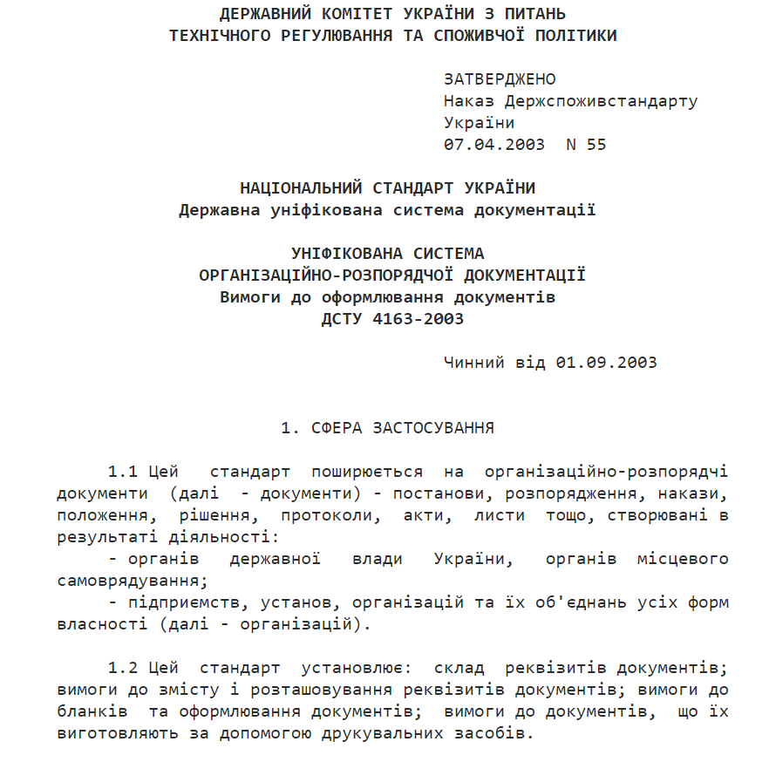
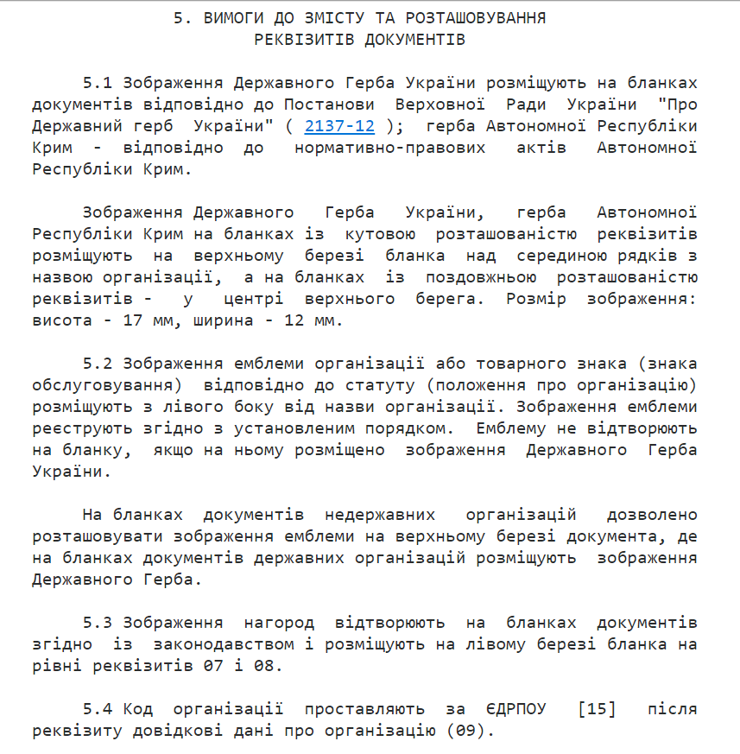
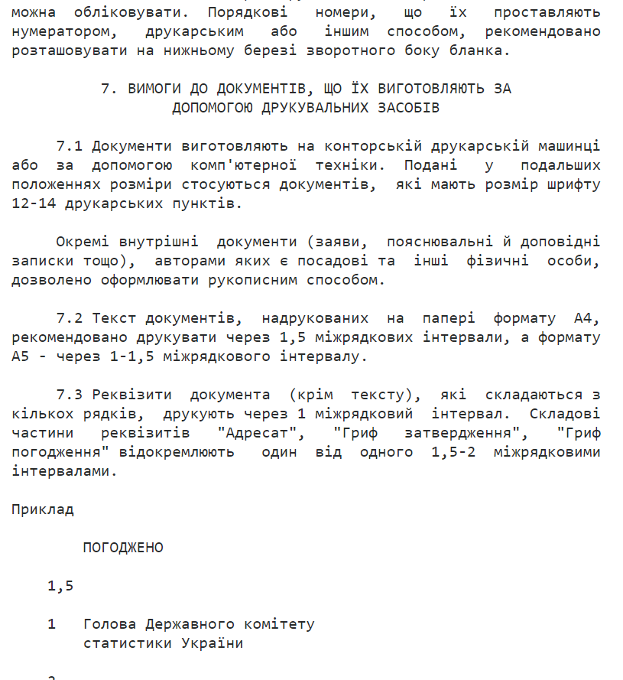
Сьогодні
Список використаних джерел
Уніфікована система організаційно-розпорядчої документації. Вимоги до оформлювання документів ДСТУ 4163-2003

Slide 18



Сьогодні
Цікаво знати

Slide 19

Сьогодні
Працюємо за комп’ютером

Slide 20


Сьогодні
Працюємо за комп’ютером
Оформити реферат відповідно до вимог оформлення письмових робіт, редагувати текст реферату
Текст реферату надасть вчитель
Оформити реферат і надіслати вчителеві електронним листом

Slide 21

Сьогодні
Повторюємо
1. Які основні вимоги до оформлення письмових робіт?
2. Як потрібно оформляти таблиці?
3. Як потрібно оформляти ілюстрації?
4. Які вимоги до оформлення сторінки?
5. Що таке уніфікація?
6. Що таке уніфікована організація документації?

Slide 22

Сьогодні
Домашнє завдання
Підготувати реферат на тему:
1 група «Пристрої введення інформації»
2 група «Пристрої виведення інформації»
3 група «Різновиди комп’ютерів»
Оформити реферат згідно вимог до оформлення письмової роботи.
Реферат завантажити на Google-диск та надати доступ вчителеві.

Slide 23

Сьогодні
До нових зустрічей!

